Slide 1
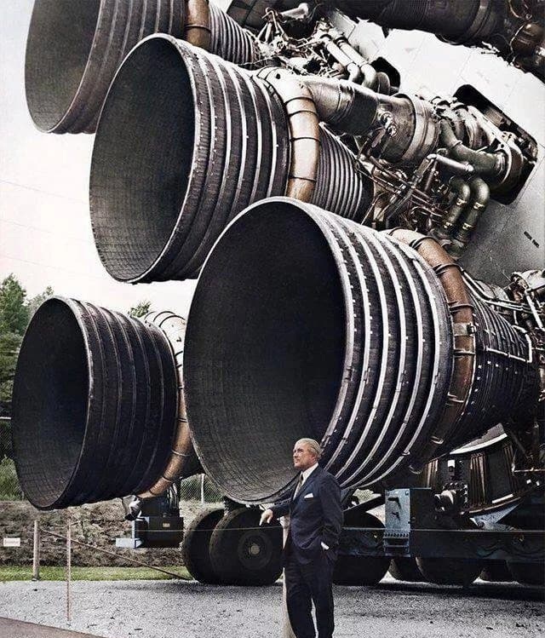
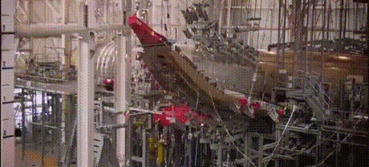
Actions mécaniques

Slide 2
Introduction

Slide 3
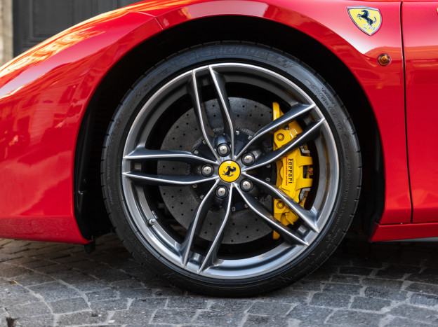
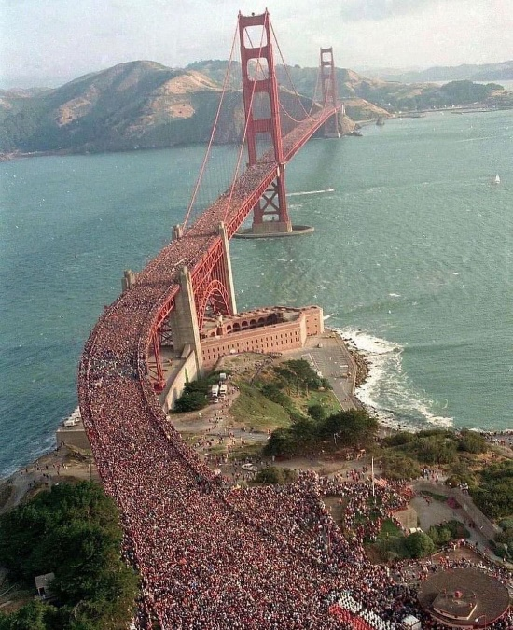
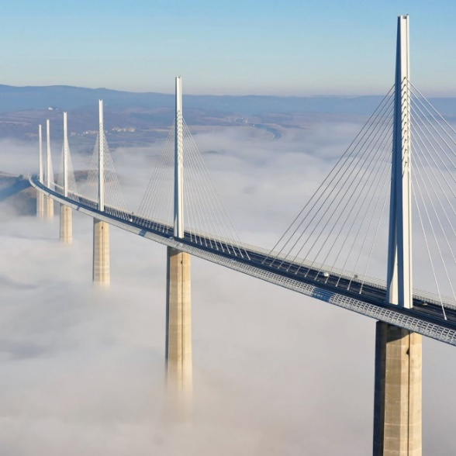
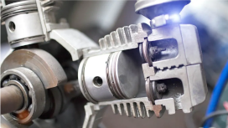
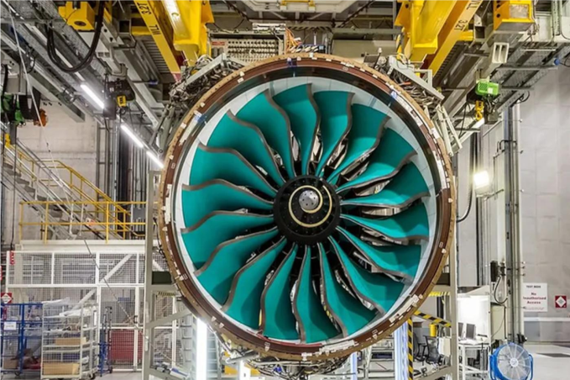
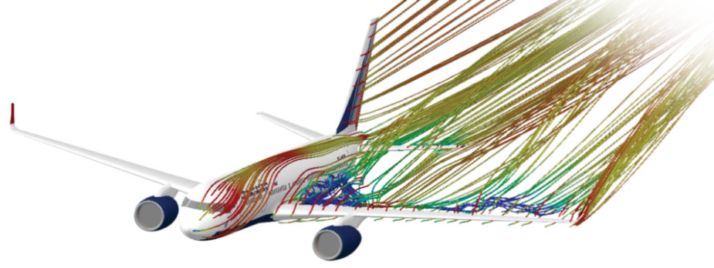
Actions mécaniques

Slide 4
Actions mécaniques

Slide 5
Modélisation des AM

Slide 6
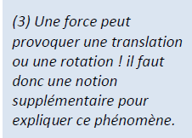
Actions mécaniques

Slide 7
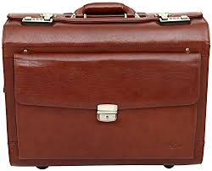
Actions mécaniques

Slide 8
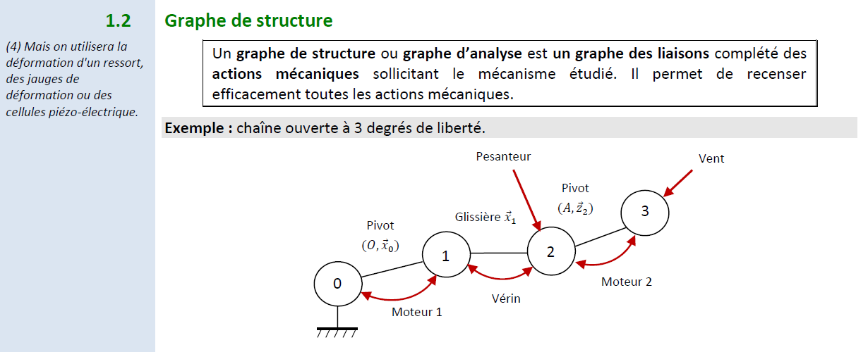
Graphe de structure

Slide 9
Modélisation des actions mécaniques
Réel
Modèle local
Modèle global
Action Mécanique
Champ de force
- action gravitation
- action électromagnétique
- action de contact
- à distance
Torseur des actions mécaniques
- de contact
Exemple :
L’action mécanique de l’eau sur le barrage est modélisé par le champ de force surfacique sur la surface du barrage. A ce champ de force, on associe un torseur des actions mécaniques.

Slide 10
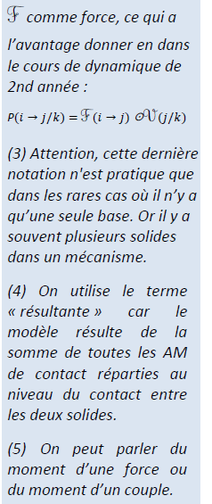
Torseur des AM

Slide 11
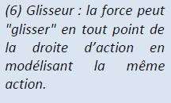
Torseur glisseur

Slide 12
Torseur couple

Slide 13
Torseur des AM

Slide 14
Torseur des AM

Slide 15
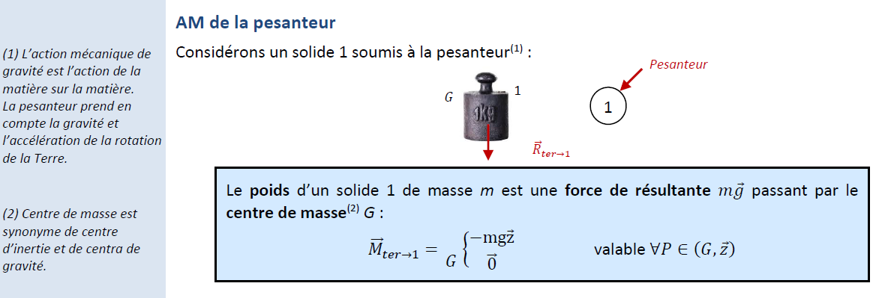
Pesanteur

Slide 16
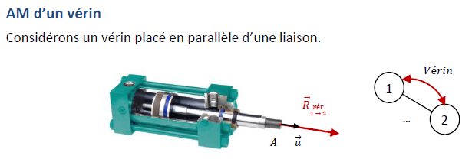
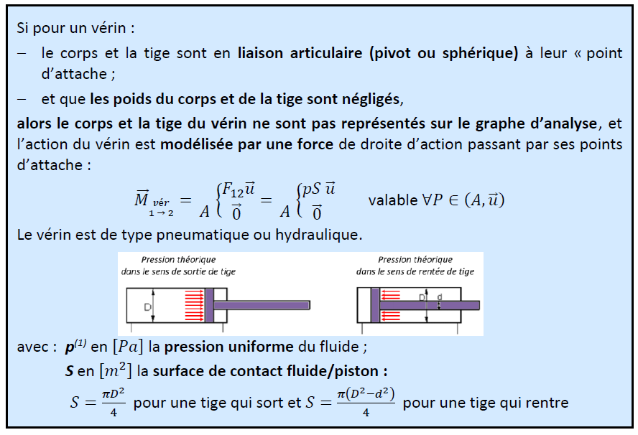
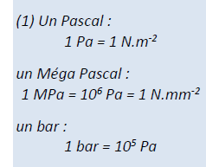
Vérin

Slide 17
Moteur

Slide 18
Ressort de traction / compression

Slide 19
Ressort de torsion

Slide 20
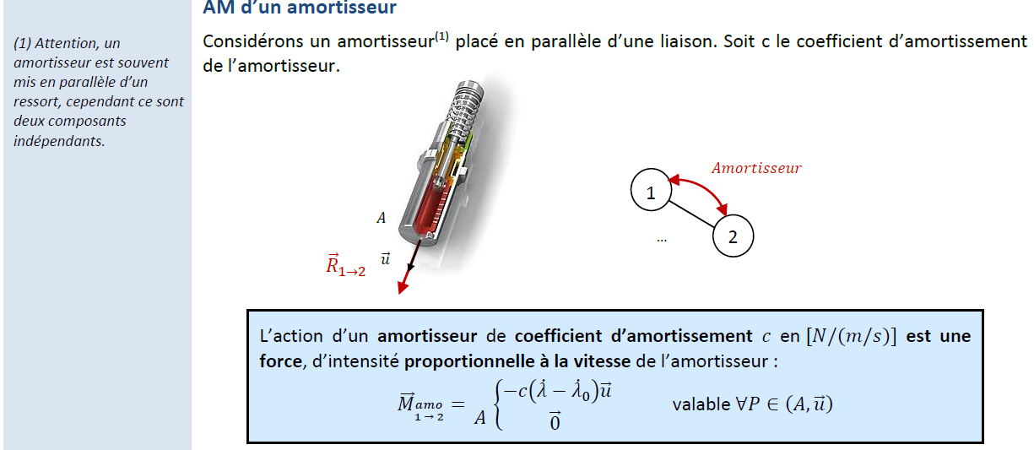
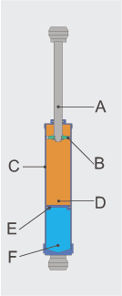
Amortisseur

Slide 21
Force de trainée

Slide 22
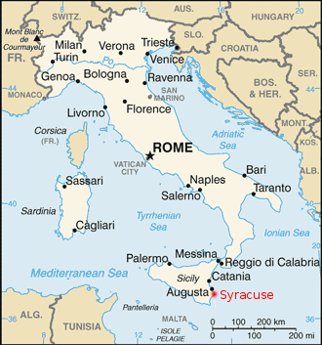
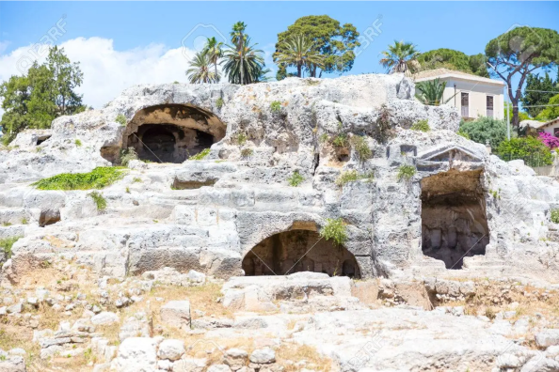
Poussée d’Archimède

Slide 23
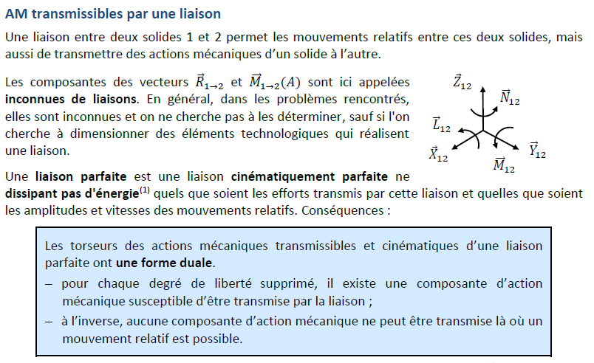
AM transmissibles par une liaison

Slide 24
AM transmissibles par une liaison

Slide 25
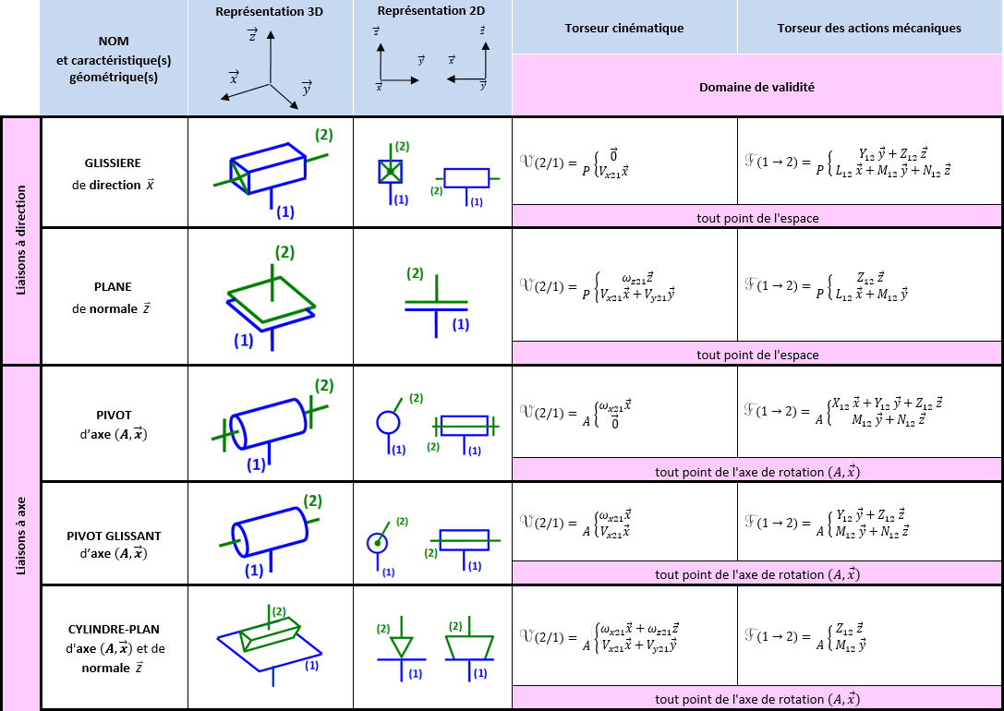

Slide 26
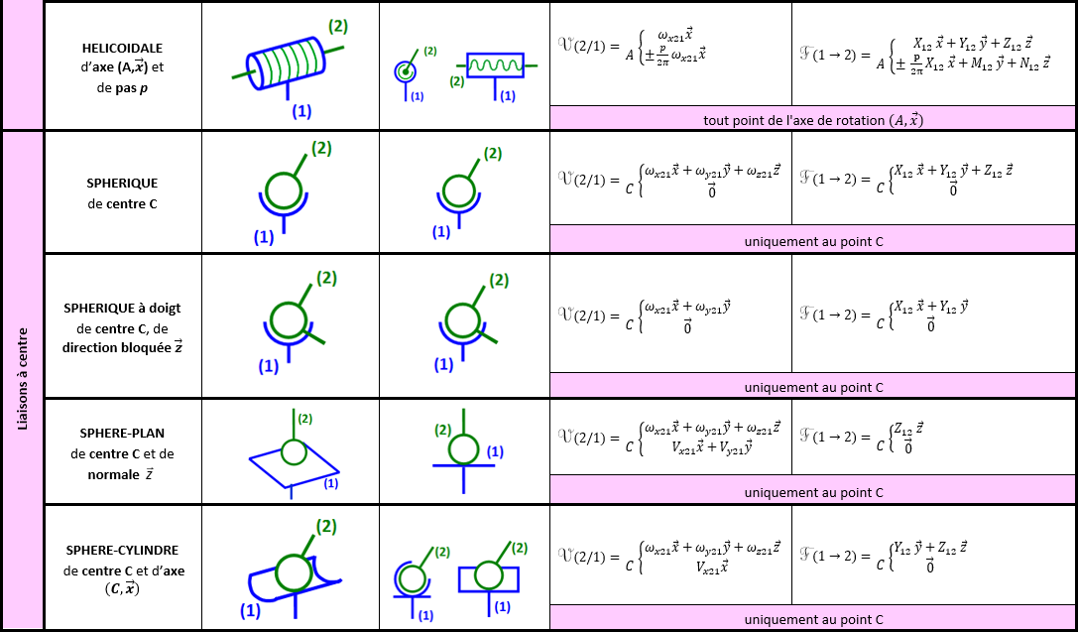

Slide 27
Statique

Slide 28
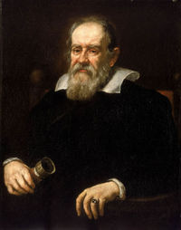
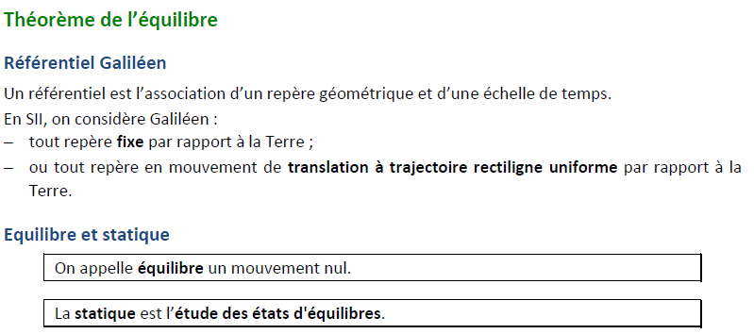
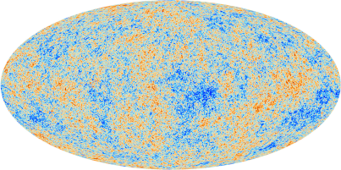
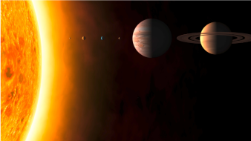
Statique, référentiel Galiléen
Galilée (1597-1681)
Courbure

Slide 29
PFS
Académie française : En général on abrège que les mots pleins et on omet les prépositions et les articles. TE

Slide 30
Solide soumis à 2 forces

Slide 31
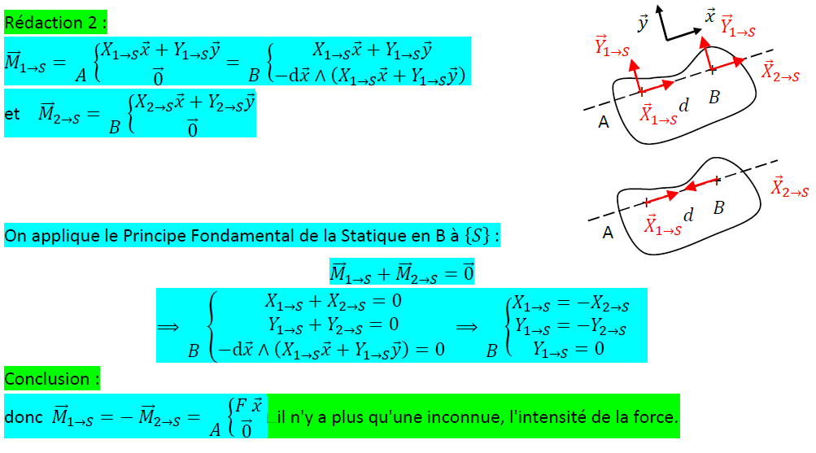
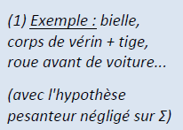
Solide soumis à 2 forces

Slide 32
Solide soumis à 3 forces

Slide 33
Hypothèse : problème plan

Slide 34
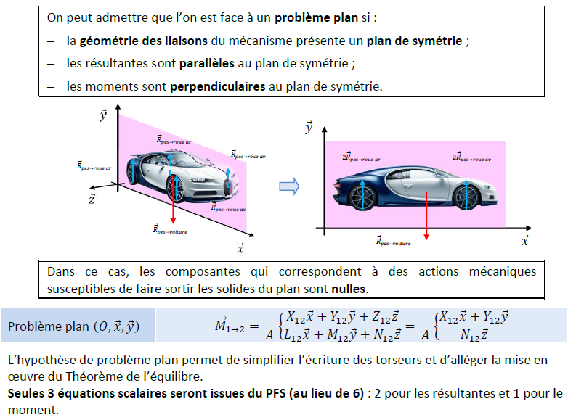
Hypothèse : problème plan

Slide 35
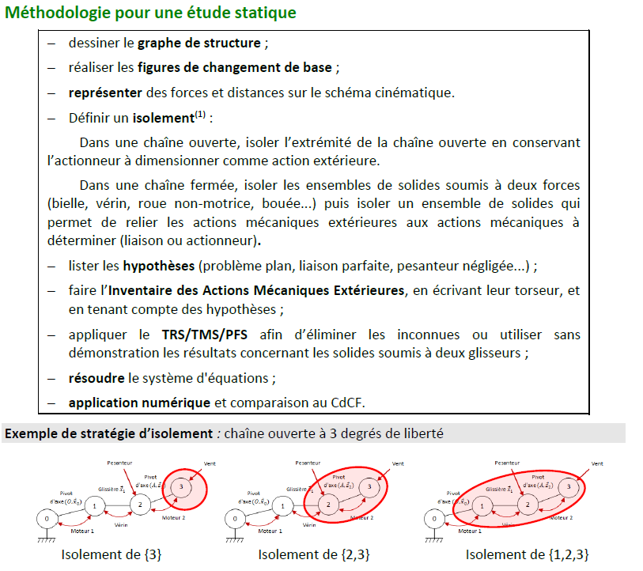
Méthodologie

Slide 36
Loi E/S en effort

Slide 37
Loi E/S en effort

Slide 38
Loi E/S en effort

Slide 39
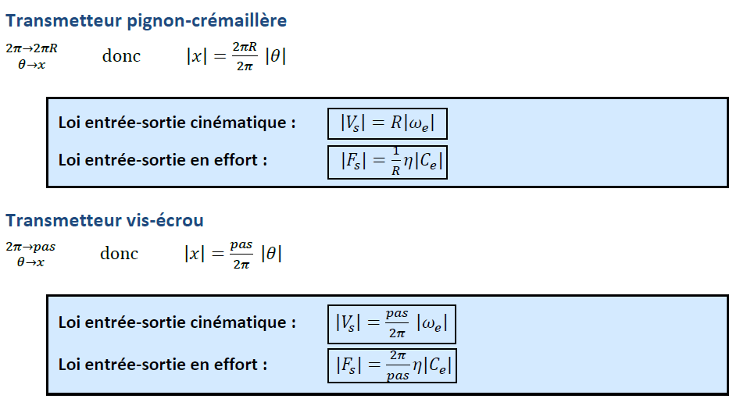
Loi E/S en effort

Slide 40
Modélisation des AM avec frottement

Slide 41
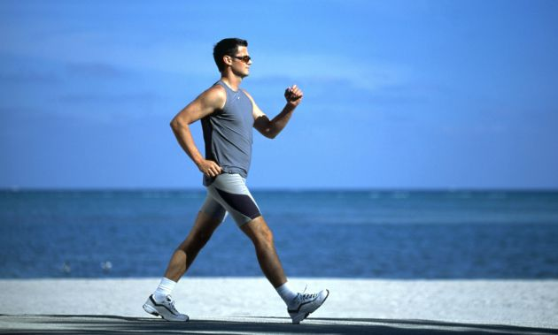
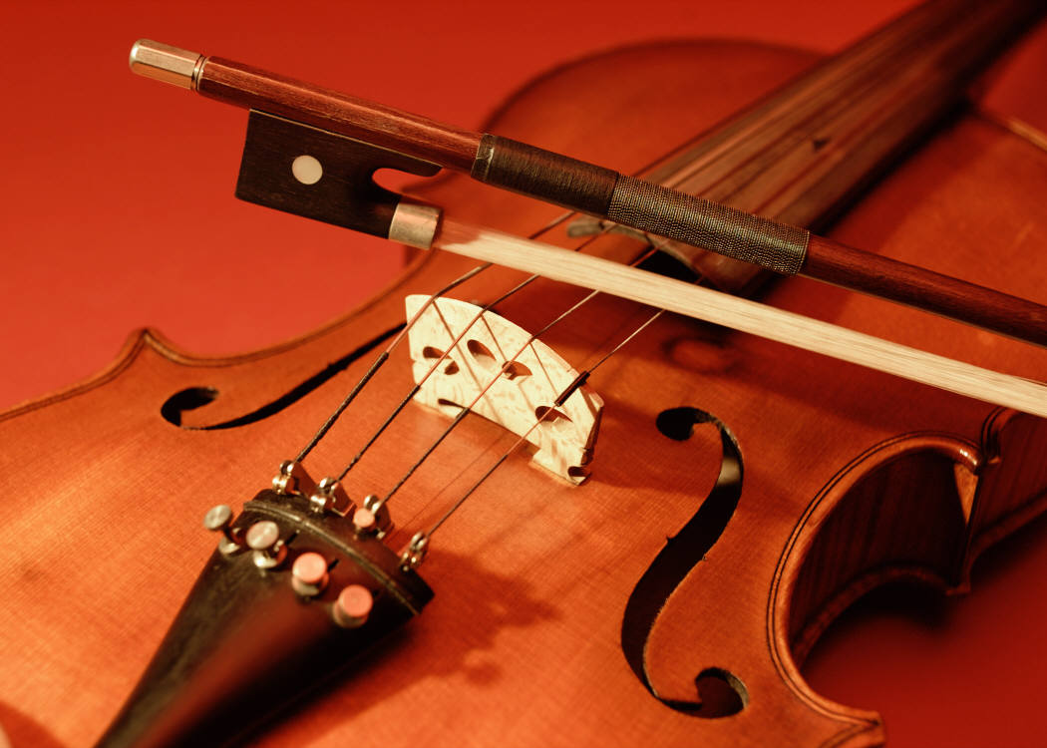
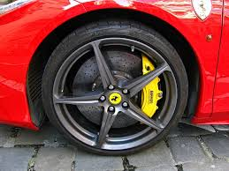
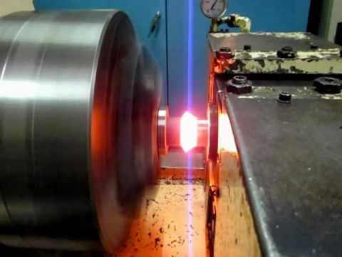
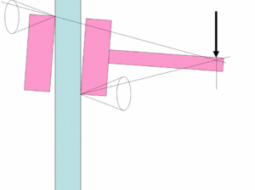
Frottement utile
marche
stick-slip (coller-glisser)
pneu
soudage par friction malaxage
arc-boutement

Slide 42
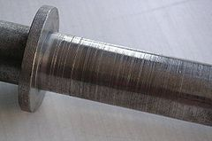
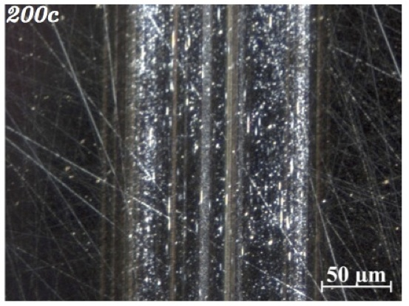
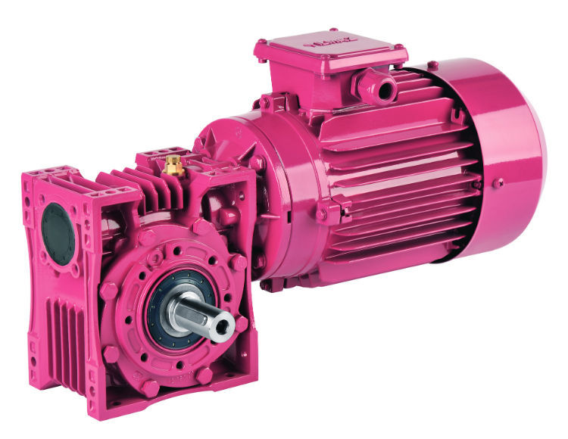
Frottement néfaste
usure
chaleur

Slide 43
Frottement

Slide 44
Lubrification
La lubrification a pour fonction de diminuer le frottement
- graisse
- huile (majorité)
- solide (patin pour meuble)

Slide 45
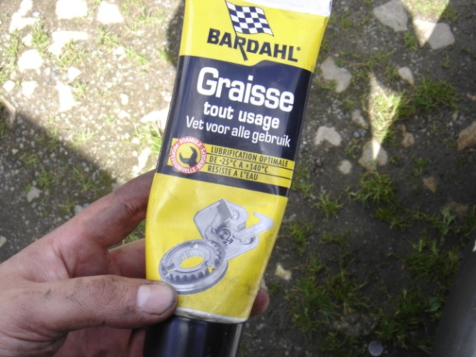
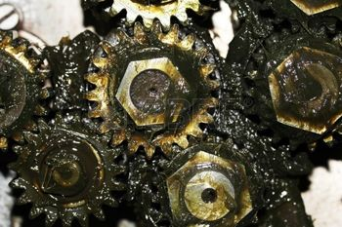
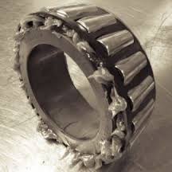
Graisse
Graisse : lubrifiant semi liquide
Graisse = savon + huile de base + additifs
Texture du dentifrice
A utiliser quand la quantité de chaleur à évacuer est faible

Slide 46
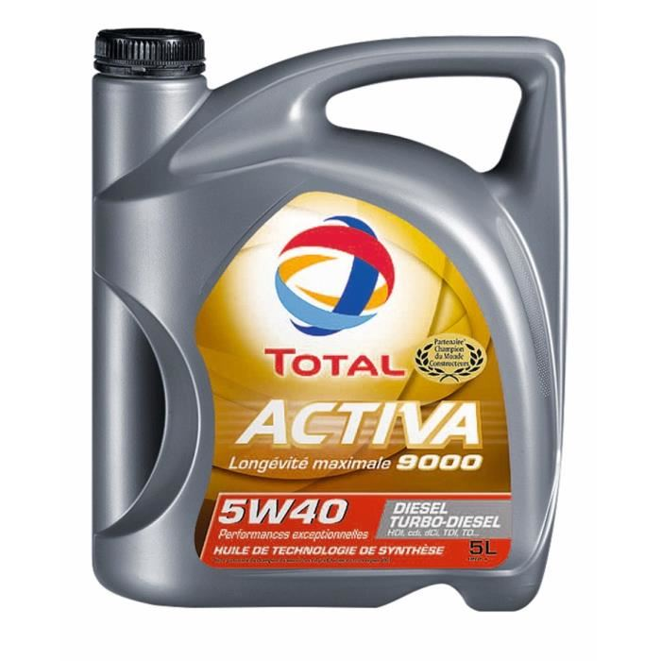
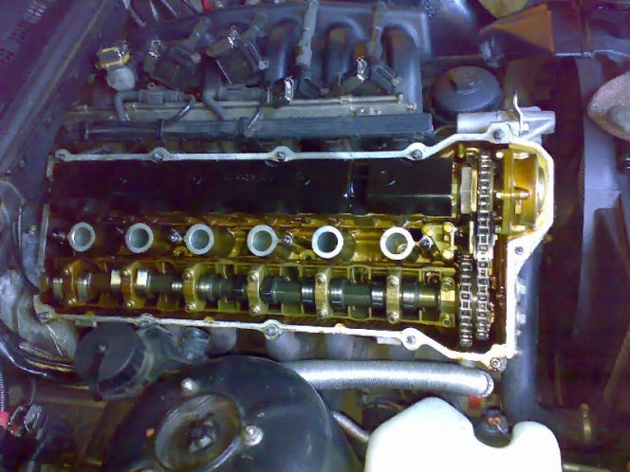
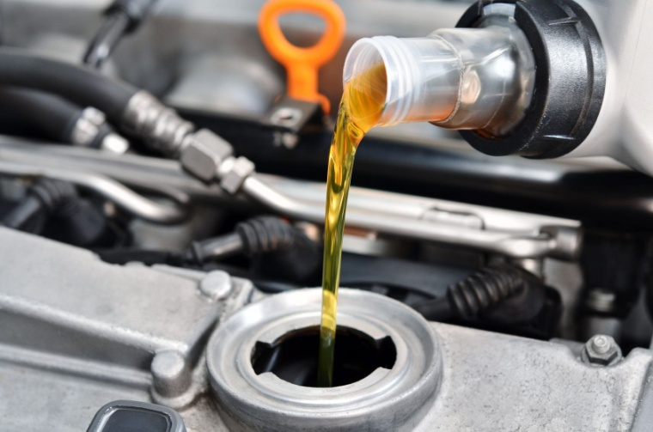
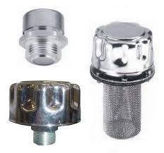
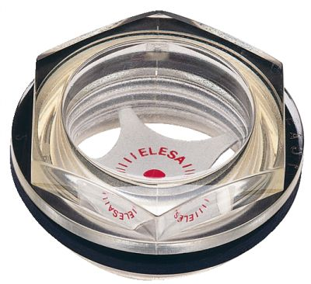
Huile
Lubrifiant liquide = huile de base + additifs
Evacue la chaleur

Slide 47
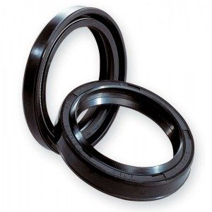
Etanchéité
Joint torique
Joint à lèvre
Joint papier

Slide 48
frottement sec / frottement visqueux
frottement sec : ne dépend pas de la vitesse
frottement visqueux : dépend de la vitesse
frottement constant
C
frottement % vitesse
-fω
frottement % vitesse²
-λV²

Slide 49
Frottement

Slide 50
Frottement

Slide 51
Frottement

Slide 52
Frottement

Slide 53
Frottement

Slide 54
Frottement

Slide 55
Frottement

Slide 56
Frottement

Slide 57
Loi de Coulomb
Charles-Augustin Coulomb (1736-1870)

Slide 58
Loi de Coulomb

Slide 59
Loi de Coulomb

Slide 60
Coefficient de frottement

Slide 61
Torseur des AM

Slide 62
Arc-boutement

Slide 63
Roulement et pivotement

Slide 64
Roulement et pivotement

Slide 65
Modélisation locale des AM

Slide 66
Relation modèle local / global

Slide 67
Relation modèle local / global
Réel
Modèle local
Modèle global
Action Mécanique
Champ de force
- action gravitation
- action électromagnétique
- action de contact
- à distance
Torseur des actions mécaniques
- de contact
Exemple :
L’action mécanique de l’eau sur le barrage est modélisé par le champ de force surfacique sur la surface du barrage. A ce champ de force, on associe un torseur des actions mécaniques.

Slide 68
AM à distance / de contact

Slide 69
Elément différentiel

Slide 70
AM à distance / de contact

Slide 71
AM de contact

Slide 72
Relation modèle local / global

Slide 73
Exemple de champ de force

